Slide 1
Warm up : Revisa tus cuadernos
Update & Organize your binders – Binder checks mañana

Slide 2
OBJETIVO Y DOL
OBJ: LLWBAT use vocabulary relating to rooms of the house and family members in writing. [NL.3.1b, NL.2.1b]
DOL: LLW complete 4 sentences about where certain family members are in a house with 100% accuracy.

Slide 3
agenda
TIME | ACTIVITY
5 Minutes | Do now
10 Minutes | INM: cuartos de la casa
5 Minutes | Matching
5 Minutes | En la casa
10 Minutes | ¿Cual casa?
10 Minutes | Quien esta ... en cada cuarto
5 Minutes | DOL

Slide 4
Hay que tomar apuntes Let’s take some notes
Crazy frog lady - teaches verbs by room
https://m.youtube.com/watch?v=YUiSYxxCrz4
Comprehensive parts of house
https://m.youtube.com/watch?v=iNnPTbX7auY
https://youtu.be/69IUzfUG3Wg - words only, extra vocab

Slide 5
1.
6.
2.
7.
3.
8.
4.
9.
5.
10.

Slide 6
1. La cocina
6.chiminea
2.El jardin
7.garaje
3.dormitorio
8.techo
4.La sdla
9.pasillo
5.comedor
10.baño

Slide 7
1. Cuantos cuartos hay en el primer piso/planta baja?
Hay _____
2. Como se llaman los cuartos en el primer piso/planta baja?
Se llaman _____
3. Cuantos cuartos hay en el segundo piso?
4. Como se llaman los cuartos en el segundo piso?

Slide 8
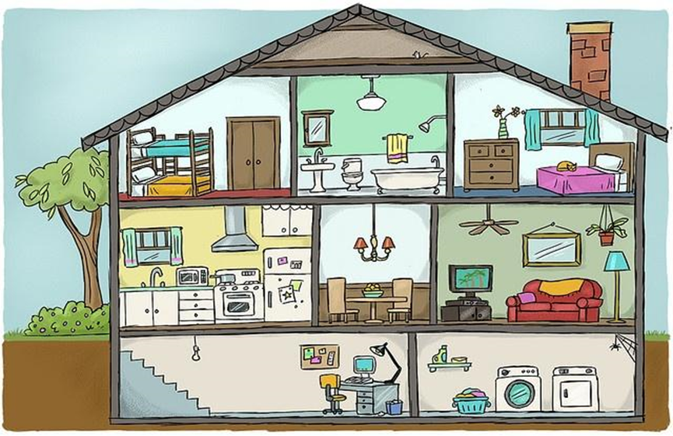
A
B
A
1. En la casa hay dos comedores __________
2. En el sótano de la casa hay un estudio y un dormitorio _________
3. En el segundo piso hay un baño ________
4. En la planta baja no hay una sala _______
5. En la casa hay un lavanderia en el sótano ________
6. En la casa hay dos estudios pero están en diferentes pisos _______________
7. En la casa no hay un comedor _________
8. En la casa hay un comedor entre de dos cocinas. _________
9. En la casa hay dos salas _______
C
B
c
b
c
c
c
b
a

Slide 9
cat
Grandparents
Uncle
Brother
cousin
Mother
Father
sister
Aunt
dog
rabbit

Slide 10
Hazlo ahora Fill in the blanks with the names of each room in the house
1.
2.
3.
4.
5.
6.
7.
9
8.
11.

Slide 13
Warmup
Who is in each room ? Look at the picture and write 4 complete sentences about what family member is in what room.
ie “El hijo está en el dormitorio.”

Slide 14
BIENVENIDOS A NUESTRA CLASE ESPANOL 1
Hoy es ___________, el ___________ de febrero

Slide 15
OBJETIVO Y DOL
OBJ: LLWBAT use family members and names of rooms in the house in conversation. [NL.3.1b, NL.2.1b]
DOL LLW write 5 complete sentences about family members and rooms of the house based on conversations with 100% accuracy.

Slide 17
Donde estamos… Que esta en cada cuarto…
El horno- oven
El refrigerador –refrigerator
El lavaplatos- dish-washer
El lavabo - the sink
el microondas- microwave

Slide 18
Donde estamos… que esta en cada cuarto
Los vasos- glasses
Los platos- plates
Los cubiertos- silverware
Los sillas- chairs
La mesa- the table

Slide 19
Donde estamos… que ESTA EN CADA CUARTO
La cama- the bed
El armario- the wardrobe/ dresser
La lámpara- the lamp

Slide 20
Donde estamos… que ESTA EN CADA CUARTO
La alfombra – the rug
El sofá – the sofa
Las cortinas- curtains
El televisor- the televisión
La sillón- armchair

Slide 21
DONDE ESTAMOS… QUE ESTA EN CADA CUARTO
La taza- toilet
El lavabo- the sink
El espejo- mirror
La ducha/la bañera - the shower

Slide 22
Donde estamos … que está en cada cuarto
La lavadora- the washer
La secadora- the dryer

Slide 23
Donde esta… que esta en cada cuarto
El césped/pasto- lawn/grass
Las plantas- plants
El árbol- tree

Slide 24
Go to nearpod.com

Slide 25
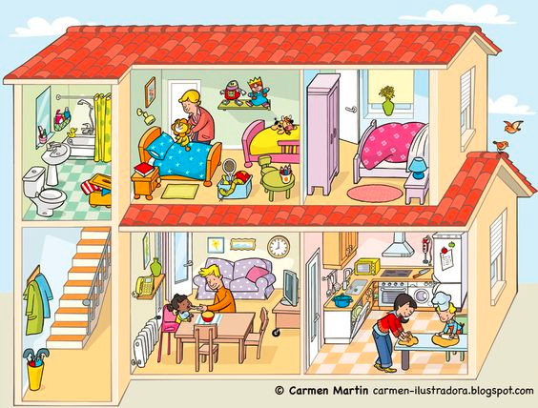
2
1. ¿Que es amarilla en la cocina?
2. ¿ Que es gris en la sala?
3. ¿ Que es morado en dormitorio uno?
4. ¿ Que es azul en dormitorio uno?
5. ¿ Que es rosada en dormitorio dos?
6. ¿ Que es blanco en la cocina?
7. ¿ Que es morado en la sala?
1

Slide 26
DOL: donde están las cosas…
Write a complete sentence about where the following items are in a house.
El sofá- ex: El sofá esta en la sala.
1. el lavaplatos
2. la mesa
3. la cama
4. el armario
5. el inodoro

Slide 27
Ve a Kahoot.it

Slide 29
With a partner Read the steps and construct the house in the following way…
1. Hay dos baños pero ninguno de ellos (neither of these) están en la planta baja
2. Cuando entras la casa a través (through) la puerta estás en la sala.
3. El ático está en el segundo piso. También está el tejado.
4. Hay tres dormitorios en el primer piso. Los dormitorios del hermano y de los padres están a la izquierda del baño.
5. El dormitorio de la hermana está debajo de la chimenea.
6. Debajo de la sala, en el sótano, está el lavadero.
7. El jardín esta afuera (outside of the door). Está completamente a la izquierda.
8. A la derecha de la sala está el hall.
9. El comedor esta entre de (in between) el hall y la cocina. Todas las cuartas están en la planta baja.
10. Debajo de la cocina, está el baño.
11. No hay nada encima o debajo del garaje.

Slide 31
Crear una red … ¿que cosas están en tu casa?
La
cocina
El
dormitorio
Mi casa
La
sala
El baño

Slide 32
Bienvenidos a nuestra clase español 1
Hoy es , el VEINTIOCHO DE FEBRERO

Slide 33
OBJETIVO Y DOL
LLW write 5 locations of ítems in the house and descriptions of those ítems using ser and estar with 100% accuracy.
LLWBAT write about location and descriptions of the furniture in the house using ser and estar and household vocabulary. [NL.3.1b, NL.2.1b]

Slide 35
Titulo: Ejercicios de la casa

Slide 36
You’re a real estate agent! Match the houses with the families who would buy them.
Read the description of each house
Read the description of a family and match them with a house that fits their needs
Once you think you have found the match, bring it to me to check your answers. If it is correct, you may move on to the next description.
Justify your answers on the whiteboard. Think, “why does this house fit best with this person?”

Slide 37
Notes:
Because they are so fuzzy, I would actually print these out. Maybe make a class set? Then project the description of the families or print those out too and hand them around the room.

Slide 38
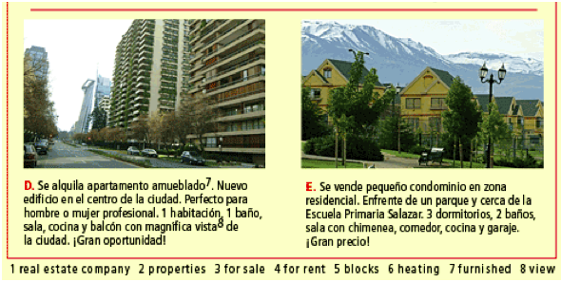
Las Casas

Slide 39
Las Personas/Familias
Doctora Suarez: Ella busca un apartamento en el centro de la ciudad (the city). Le gusta estar cerca del metro y de los restaurantes en la ciudad. Sólo necesita un dormitorio.
Amalia y su amiga Ana: Las dos son estudiantes de la universidad en la cuidad. Le gustan estar cerca de la universidad. Amalia y Ana necesitan dormitorios separados.
La familia Rivero: Los Riveros sólo tienen un hijo, Max de cinco años, y un perro. Necesitan una casa cerca de una escuela y con un parque para caminar el perro. Les gustan las montañas (the mountains).
Juan y Cristina son una pareja de novios. Buscan una casa que no está en la ciudad. Juan necesita un sótano para trabajar en casa y Cristina le gusta tener un jardín.
La familia Gutiérrez: Son una familia grande y rica. Tienen 4 hijos que no les gustan compartir (share) dormitorios. El Sr. Gutiérrez es un abogado (lawyer) y para relajar (relax), le gusta nadar los fines de semana. La Sra. Gutiérrez tiene una compañía de galletas (cookies). Necesita una cocina moderna y un cuarto para trabajar desde (from) la casa.

Slide 40
Respuestas
D
B
E
C
A

Slide 41
http://www.myspanishgames.com/fun-Spanish-games/house-game.html

Slide 42
Cual es el mueble … ?
1. Pongo la ropa sucia (dirty) en ____________________.
2. El agua en la ______________ está demasiado caliente.
3. Mi ropa está en el _______________ en mi dormitorio.
4. Tengo que ir al baño en la_________________. Depues, (after) tengo que limpiar (clean) mis manos en el _______________.
5. Yo duermo (sleep) en mi ________________.
6. La ________________ seca (dries) mi ropa.
7. Tengo que calentar (heat up) mi comida (food) muy rápido en el _________________.
8. Para limpiar (clean) los platos nosotros usamos un __________.
9. Nosotros sentamos en las ________ en el comedor.
10. Hay muchos libros en el _________________.

Slide 43
Ser v. estar
SER | TO BE
ESTAR | TO BE
D
O
C
T
O
R
P
L
A
C
E

Slide 44
CFU: WHAT? Que? WHERE? Donde? DESCRIPTION? Descripcion?

Slide 45
The chairs estan en the dining room
son all the colors.
What? The chairs
Where?
Description?

Slide 46
What? The shower
Where?
Description?
________ esta en ________
Es __________.

Slide 47
What? The toilet
Where?
Description?
________ esta en ________
Es __________.

Slide 48
What? The sofas
Where?
Description?

Slide 49
What? The bed
Where?
Description?
________ esta en ________
Es __________.

Slide 50
What? The shelves
Where?
Description?

Slide 51
What? The bed
Where?
Description?
________ esta en ________
Es __________.

Slide 52
Do now: respond in a complete sentence to the following questions… hay ____ ________________ en mi casa.
Cuantas televisiones hay en tu casa?
Cuantas camas hay en tu casa?
Cuantas tazas hay en tu casa?
Cuantos lavabos en total en tu casa?

Slide 55
Los quehaceres: the chores
Vivir→ To live
Ayudar con la quehaceres → to help with the chores
Aspirar → to vacuum
Sacudir los muebles → to dust the furniture
Barrer el piso → to sweep the floor
Buscar cosas → to search (for) things
Cocinar → to cook
Lavar los platos → to wash the dishes
Comer → to eat
Poner la mesa → to set (put) the table
Arreglar las cosas → to organize things
Dormir → to sleep
Tender la cama → to make (tend to) the bed
Limpiar → to clean
Bañarse → to bathe
Ducharse → to shower
Prepararse → to get ready
Aspirar → to vacuum
Descansar → to rest
Subir → to climb, to go up
Bajar → to go down
Lavar la ropa → to wash the clothes
Planchar → to iron or flatten
Manejar → to drive
Sacar la basura → to take out the trash
Cortar el pasto → to cut the grass

Slide 56
BIENVENIDOS A NUESTRA CLASE Español 1
Hoy es jueves, el dieciséis de febrero

Slide 57
OBJETIVO Y DOL
OBJETIVO: LLWBAT use present tense conjugations of -ar, -er, -ir verbs relating to what you do in each room of the house. [NL.3.1b, NL.2.1b]
DOL: LLW answer 10 Multiple choice questions about what you do in each room and the correct conjugation of the word with 100% accuracy.

Slide 58
AGENDA
TIME | ACTIVITY
5 Minutes | Do now
5 Minutes | Ser and estar
5 Minutes | Tirar y hablar
5 Minutes | Tengo que comprar: repaso
5 Minutes | INM: Que haces en cada cuarto
5 Minutes | CFU: Matching
5 Minutes | Present tense regular ending REPASO
10 Minutes | Puzzles
5 Minutes | Conjugations in sentences
10 Minutes | Picture prompts: make your own
5 Minutes | DOL: Multiple choice

Slide 60
PRACTICAR CON SER Y ESTAR Fill in the blank with the correct form of ser/estar
El inodoro está en el baño, es muy apestoso.
1. El sofá _______ en el salón, _______ muy grande.
2. En mi dormitorio está _________, ______ muy cómoda (comfortable)
3. El horno _______ muy viejo, _________ al lado del fregadero.
4. La lavadora y la secadora ________ en el sótano, ______ muy ruidosas (loud/ noisy).
5. __________ ________ encima del lavamanos, _______ muy sucio (dirty).
NOW, CREATE YOUR OWN 2 SENTENCES USING SER AND ESTAR ABOUT FURINITURE IN THE ROOMS. BE PREPARED TO SHARE OUT TO THE CLASS. …

Slide 61
TIRAR Y HABLAR …
Roll the paper dice…
Donde estas?
Que muebles están en el cuarto?
Yo estoy en ______________.
En ___________ hay _______________
cuarto
cuarto
mueble

Slide 62
SE VENDE _________... TENGO QUE Comprar algo para _________.
mueble
cuarto
ENCUENTRA TU PAREJA:
Someone looking for something to buy in the room you have or someone that has the room that your ítem would belong in

Slide 63
1. Yo _____________ la tele en la sala.
2. Nosotros ____________ en el dormitorio.
3. Tú ________________ en la cocina.
4. Mi hermana __________ en el comedor.
5. Mis hermanos y mi padre __________ cuentos en la sala.
6. Yo ___________ en el baño.
7. La lavadora _____________ nuestra ropa.
8. Tu ______________ los cubiertos (silverware) en la mesa en el comedor.
9. Nosotros _________________ en el jardín.
10. Mi mama ___________ agua en el comedor.

Slide 64
Matching: match the action with the room you might do that activity in…
A. la cocina
B. El comedor
C. la sala
D. el jardín
H. El lavadero
I. el baño
J. el dormitorio
1. Lavar (la ropa)
2. Dormir
3. Jugar
4. Beber
5. Poner (la mesa)
6. Bañar
7. Ver (la televisión)
8. Comer
9. Cocinar
10. Estudiar

Slide 65
Repaso: el presente ar,er,ir
PRESENTE | -AR
PRESENTE | -ER
PRESENTE | -IR

Slide 66
Repaso: el presente ar,er,ir
PRESENTE | -AR
PRESENTE | -ER
PRESENTE | -IR

Slide 67
CRUCIGRAMA
COMPLETE THE CONJUGATION PUZZLE WITH A PARTNER

Slide 68
HAZLO AHORA: Complete the sentence with the correctly conjugated verb
1. Mi amigo y yo _____________ en el jardín.
2. Mis hermanos ______________ en el dormitorio
3. Yo siempre _______________ en el comedor.
4. Mi mama y mi papá ____________ en la cocina.
5. Mi familia _____________ la televisión en la sala.

Slide 69
Bienvenidos a nuestra clase Español 1
Hoy es viernes, el diecisiete de febrero

Slide 70
Objetivo y dol
LLWBAT show mastery of unit 4 vocabulary. (NL.3.1B)
LLW show mastery of unit 4 vocabulary by scoring a 100% on a vocaulary quiz

Slide 71
AGENDA
TIME | ACTIVITY
5 MINUTES | DO NOW
10 MINUTES | CONJUGATION RACES
10 MINUTES | CFU -
10 MINUTES | MULTIPLE CHOICE
25 MINUTES | VOCABULARY QUIZ

Slide 73
1. Dormir 12. Llevar
2. Lavar 13. Vivir
3. Poner 14. Sacar
4. Cocinar 15. Necesitar
5. Comer 16. Usar
6. Beber 17. Practicar
7. Jugar 18. Correr
8. Poder 19. Caminar
9. Bañar 20. Aprender
10. Leer 21. Ensenar
11. Escribir 22. Discutir

Slide 79
1. Que haces en la sala?
A. Comer
B. Ver la tele
C. Cocinar

Slide 80
2. ¿Que haces en el baño?
Bañar
Jugar
Comer

Slide 81
3. ¿Que haces en la mesa en el comedor?
Cocinar
Comer
Jugar

Slide 82
4. Que haces en el jardín?
A. Cocinar
B. Bañar
C. Jugar

Slide 83
5. ¿Que haces en la cama en el dormitorio?
Dormir
Comer
c. Ver (la tele)

Slide 84
6. Mi mama y mi hermano _______________ en el horno en la cocina.
A. Comemos
B. Cocinan
C. Bañan

Slide 85
7. Nosotros ________________ en el jardín.
A. Jugamos
B. Bebemos
C. Comemos

Slide 86
8. Tú ______________ en la tina en el baño.
A. ESTUDIAS
B. BAÑAS
C. COCINAS

Slide 87
9. Mi mama ____________ soda en la mesa en el comedor.
A. COME
B. BEBA
C. BEBE

Slide 88
10. YO ________ MIS MANOS EN EL LAVABO.
A. LAVO
B. LAVAS
C. LIMPIA

Slide 89
PRUEBA DE VOCABULARIO- USE YOUR NOTES BUT NOT ANYONE ELSE!

Slide 90
C.L.I.F
A la izquierda de
A la derecha de
Encima de
Debajo de
Al lado de
Delante de
Detrás de

Slide 92
ESCUCHAR Y DIBUJAR
LISTEN TO THE FOLLOWING DESCRIPTIONS AND DRAW ACCORDINGLY…
Estamos en la planta baja. Hay un salón, un comedor y una cocina.
Estamos en el sótano. Hay un lavadero y un dormitorio.
A la izquierda de la casa esta el garaje. A la derecha esta el jardín.
En el primer piso hay dos dormitorios.
El segundo piso no es el ático. En el segundo piso hay un baño y un dormitorio.
Debajo del tejado esta el ático.

Slide 93
Use prepositions
and furniture
to describe
Where 4 things
are in the room!

Slide 95
Estar- to be
ESTAR | TO BE
Yo | Nosotros
Tú
Él Ella Usted | Ellos Ellas Ustedes
P
L
A
C
E

Slide 96
En cual casa…
1. En la sala hay dos sillones ________.
2. No hay una mesa en la cocina _______.
3. En la sala hay un estante _______
4. Hay tres lámparas en la sala ______
5. No hay un televisor en la sala ________
6. No hay un horno en la cocina _______
7. Hay tres alfombras en la sala. _____
8. Hay una alfombra en el recibidor ________
9. Solo hay un fregadero en la cocina ______.
10. No hay un inodoro en el baño ___________
4
3
2
1
2
1
3
4
3
1,2,3,4

